Slide 1
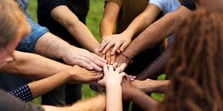
Vacatures Tafeltje Dekje bezorgers
Voor het bezorgen van warme maaltijden wordt er nog dringend gezocht naar bezorgers! U hoeft niet persé over een auto te beschikken, de Christina- en Marijkeflat worden namelijk lopend bezorgd. En het is zeker niet alleen een taak voor mannen, ook vrouwen kunnen we hier goed voor gebruiken! Dus heeft u één keer in de 6 weken de hele week of enkele dagen van de week tijd, meld u aan bij Marcel van Huizen.
Laten we ervoor zorgen dat deze voorziening die al meer dan 40 jaar bestaat, niet moet stoppen doordat er geen bezorgers meer zijn!

